Slide 1
主要内容（32学时）
半导体器件 | 4
放大电路的基本原理和分析方法 | 8
功率放大电路 | 2
集成运算放大电路 | 4
放大电路中的反馈 | 4
信号运算电路 | 3
信号处理电路 | 3
波形发生电路 | 2
直流电源 | 2

Slide 2
考核方法
闭卷考试
最终考试成绩为：
平时成绩（30%）与试卷成绩（70%）之和

Slide 3
电路分析&电子技术
电路分析：研究电路的基本规律和分析方法，是重要基础。
电子技术：研究电子器件和电子系统的分析和设计。

Slide 4
无源器件&有源器件
无源器件（passive devices）：特性与外加电源无关的电子器件，如电阻、电感、电容。
有源器件（active devices）：特性与外加电源有关的电子器件。如二极管、三极管、场效应管等，与源有关，具有非线性特征。
模拟电子技术：对模拟信号进行分析处理的电路

Slide 5
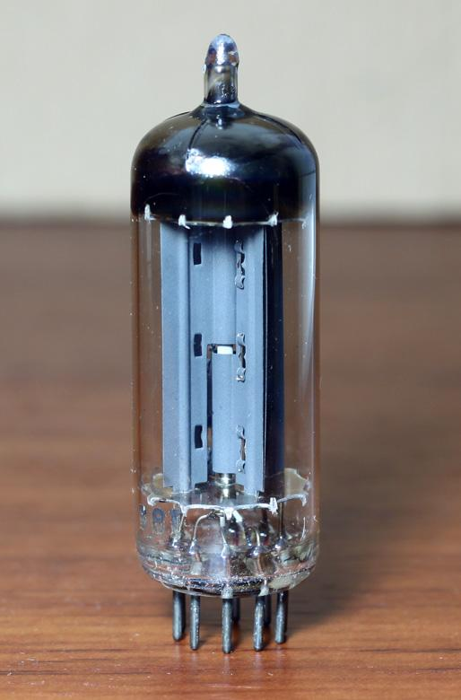
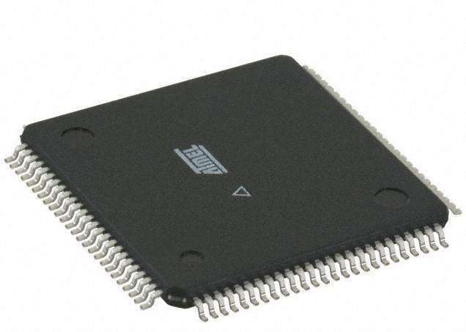
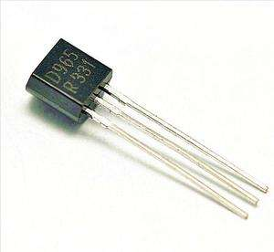
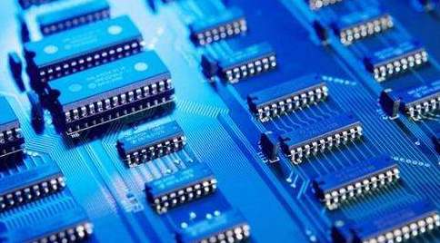
电子技术的发展
1904:第一只真空二极电子管、电子学诞生（一代）；
20世纪40年代末，贝尔实验室制成第一只晶体管（二代）；
20世纪50年代末，集成电路IC（三代）；
20世纪60年代末，大规模集成电路（四代）
20世纪70年代中期，超大规模集成电路（超四代）

Slide 6

第一章 半导体器件-4学时
1.1 半导体的特性
1.2 半导体二极管
1.3 双极型三极管(BJT)

Slide 7
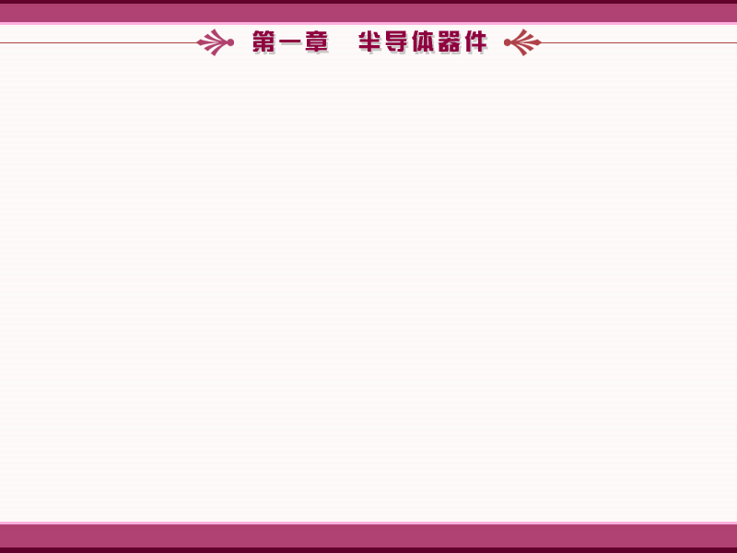
1.1 半导体的特性
1. 导体：电阻率 ρ < 10⁻⁴ Ω · cm 的物质。如铜、银、铝等金属材料。
2. 绝缘体：电阻率 ρ > 10⁹ Ω· cm 物质。如橡胶、塑料等。
3. 半导体：导电性能介于导体和半导体之间的物质。大多数半导体器件所用的主要材料是硅(Si)和锗(Ge)。
半导体导电性能是由其原子结构决定的。

Slide 8
价电子
硅原子结构
最外层电子称价电子
锗原子也是 4 价元素
(a)硅的原子结构图
+4
4 价元素的原子常常用+ 4 电荷的正离子和周围 4个价电子表示。
(b)简化模型

Slide 9
1.1.1 本征半导体
完全纯净的、不含其他杂质且具有晶体结构的半导体称为本征半导体。
+4
+4
+4
将硅或锗材料提纯便形成单晶体，它的原子结构为共价键结构。
价电子
共价键
+4
+4
+4
+4
+4
+4
当温度 T = 0 K 时，半导体不导电，如同绝缘体。
本征半导体体中的共价键结构

Slide 10
若 T ↑ ，将有少数价电子克服共价键的束缚成为自由电子，在原来的共价键中留下一个空位——空穴。
T ↑
+4
+4
+4
空穴
自由电子
+4
+4
+4
自由电子和空穴使本征半导体具有导电能力，但很微弱。
+4
+4
+4
空穴可看成带正电的载流子。
本征半导体中的
自由电子和空穴

Slide 11
带负电的自由电子
1. 半导体中两种载流子
带正电的空穴
2. 本征半导体中，自由电子和空穴总是成对出现，称为 电子 - 空穴对。
3. 本征半导体中自由电子和空穴的浓度用 n_{i} 和 p_{i} 表示，显然 n_{i} = p_{i} 。
4. 由于物质的运动，自由电子和空穴不断的产生又不断的复合。在一定的温度下，产生与复合运动会达到平衡，载流子的浓度就一定了。
5. 载流子的浓度与温度密切相关，它随着温度的升高，基本按指数规律增加。

Slide 12
1.1.2 杂质半导体
N 型半导体
杂质半导体有两种
P 型半导体
一、 N 型半导体
在硅或锗的晶体中掺入少量的 5 价杂质元素，如磷、锑、砷等，即构成 N 型半导体(或称电子型半导体)。
常用的 5 价杂质元素有磷、锑、砷等。

Slide 13
本征半导体掺入 5 价元素后，原来晶体中的某些硅原子将被杂质原子代替。杂质原子最外层有 5 个价电子，其中 4 个与硅构成共价键，多余一个电子只受自身原子核吸引，在室温下即可成为自由电子。
自由电子浓度远大于空穴的浓度，即 n >> p 。电子称为多数载流子(简称多子)，空穴称为少数载流子(简称少子)。

Slide 14
+4
+4
+4
自由电子
+5
+4
+4
+4
+4
+4
+4
N 型半导体的晶体结构

Slide 15
二、 P 型半导体
在硅或锗的晶体中掺入少量的 3 价杂质元素，如硼、镓、铟等，即构成 P 型半导体。
+4
+4
+4
空穴
+4
+4
+4
+3
空穴浓度多于电子浓度，即 p >> n。空穴为多数载流子，电子为少数载流子。
+4
+4
+4
P 型半导体的晶体结构

Slide 16
说明：
1. 掺入杂质的浓度决定多数载流子浓度；温度决定少数载流子的浓度。
2. 杂质半导体载流子的数目要远远高于本征半导体的载流子数目，因而其导电能力大大改善。
3. 杂质半导体总体上保持电中性。
4. 杂质半导体的表示方法如下图所示。
(a)N 型半导体
(b) P 型半导体
杂质半导体的的简化表示法

Slide 17
1.2 半导体二极管
1.2.1 PN 结及其单向导电性
在一块半导体单晶上一侧掺杂成为 P 型半导体，另一侧掺杂成为 N 型半导体，两个区域的交界处就形成了一个特殊的薄层，称为 PN 结。
P
PN结
N
PN 结的形成

Slide 18
一、 PN 结中载流子的运动
P
N
1. 扩散运动
电子和空穴浓度差形成多数载流子的扩散运动。
2. 扩散运动形成空间电荷区
耗尽层
P
空间电荷区
N
—— PN 结，耗尽层。

Slide 19
3. 空间电荷区产生内电场
空间电荷区正负离子之间电位差 U_{D} —— 电位壁垒；
—— 内电场；内电场阻止多子的扩散 —— 阻挡层。
4. 漂移运动
阻挡层
内电场有利于少子运动—漂移。
P
空间电荷区
N
少子的运动与多子运动方向相反
内电场
U_{D}

Slide 20
5. 扩散与漂移的动态平衡
扩散运动使空间电荷区增大，扩散电流逐渐减小；
随着内电场的增强，漂移运动逐渐增加；
当扩散电流与漂移电流相等时，PN 结总的电流
等于零，空间电荷区的宽度达到稳定。即扩散运动与
漂移运动达到动态平衡。
空间电荷区的宽度约为几微米 ~ 几十微米；
电压壁垒 U_{D}，硅材料约为(0.6 ~ 0.8) V,
锗材料约为(0.2 ~ 0.3) V。

Slide 21
二、 PN 结的单向导电性
空间电荷区变窄，有利于扩散运动，电路中有较大的正向电流。
1. PN 外加正向电压
又称正向偏置，简称正偏。
P
空间电荷区
N
I
内电场方向
外电场方向
V
R

Slide 22
在 PN 结加上一个很小的正向电压，即可得到较大的正向电流，为防止电流过大，可接入电阻 R。
2. PN 结外加反向电压(反偏)
反向接法时，外电场与内电场的方向一致，增强了内电场的作用；
外电场使空间电荷区变宽；
不利于扩散运动，有利于漂移运动，漂移电流大于扩散电流，电路中产生反向电流 I ；
由于少数载流子浓度很低，反向电流数值非常小。

Slide 23
P
空间电荷区
N
I_{S}
内电场方向
外电场方向
V
R
反相偏置的 PN 结
反向电流又称反向饱和电流。对温度十分敏感，随着温度升高， I_{S} 将增大。

Slide 24
综上所述：
当 PN 结正向偏置时，回路中将产生一个较大的正向电流， PN 结处于 导通状态；当 PN 结反向偏置时，回路中反向电流非常小，几乎等于零， PN 结处于截止状态。
可见， PN 结具有单向导电性。

Slide 25
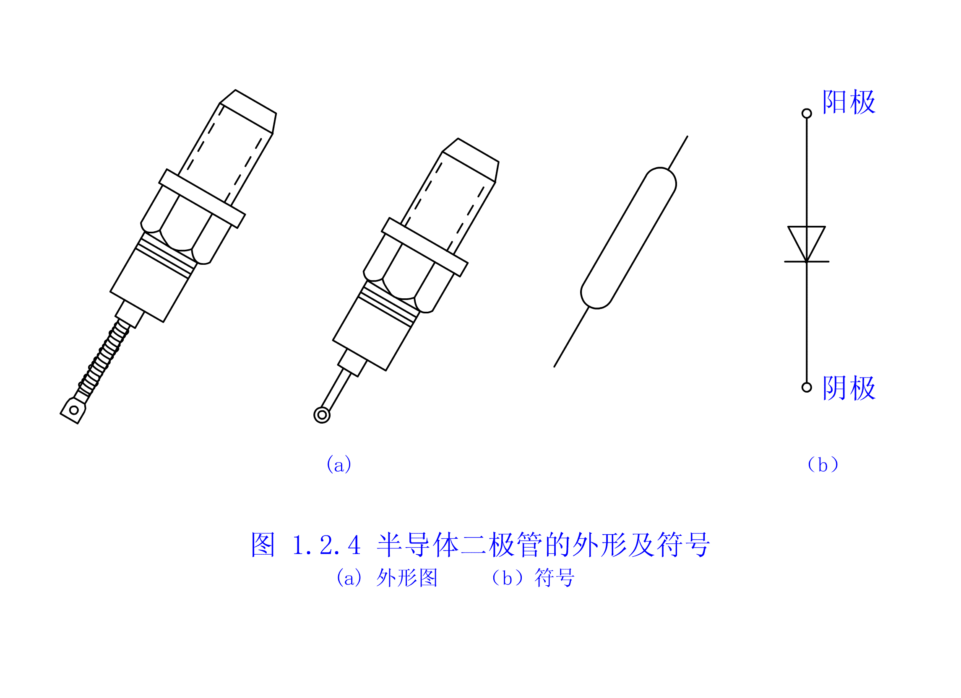
1.2.2 二极管的伏安特性
半导体二极管又称晶体二极管。
二极管的结构：
将 PN 结封装在塑料、玻璃或金属外壳里，再从 P 区和 N 区分别焊出两根引线作正、负极。
(a)外形图
(b)符号
二极管的外形和符号

Slide 26
半导体二极管的类型：
按半导体材料分：有硅二极管、锗二极管等。
按 PN 结结构分：有点接触型和面接触型二极管。
点接触型管子中不允许通过较大的电流，因结电容小，可在高频下工作。
面接触型二极管 PN 结的面积大，允许流过的电流大，但只能在较低频率下工作。
按用途划分：有整流二极管、检波二极管、稳压二极管、开关二极管、发光二极管、变容二极管等。

Slide 27
二极管的伏安特性
在二极管的两端加上电压，测量流过管子的电流，I = f (U )之间的关系曲线。
I / mA
I / mA
15
60
正向特性
10
40
20
5
–50
– 50
– 25
–25
0
0.5
1.0
–0.01
0
0.2
0.4
U / V
U / V
反向特性
– 0.002
–0.02
击穿电压
U_{(BR)}
– 0.004
死区电压
硅管的伏安特性
锗管的伏安特性
二极管的伏安特性

Slide 28
1. 正向特性
当正向电压比较小时，正向电流很小，几乎为零。
相应的电压叫死区电压。范围称死区。死区电压与材料和温度有关，硅管约 0.5 V 左右，锗管约 0.1 V 左右。
I / mA
60
40
死区电压
当正向电压超过死区电压后，随着电压的升高，正向电流迅速增大。
20
0
0.4
0.8
U / V
正向特性

Slide 29
2. 反向特性
I / mA
–50
–25
U / V
二极管加反向电压，反向电流很小；
0
反向饱和电流
击穿电压
U_{(BR)}
– 0.02
当电压超过零点几伏后，反向电流不随电压增加而增大，即饱和；
– 0.04
反向特性
如果反向电压继续升高，大到一定数值时，反向电流会突然增大；
这种现象称击穿，对应电压叫反向击穿电压。
击穿并不意味管子损坏，若控制击穿电流，电压降低后，还可恢复正常。

Slide 30
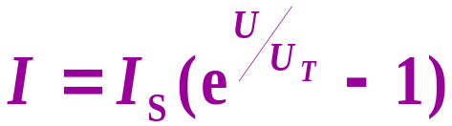


3. 伏安特性表达式(二极管方程)
I_{S} ：反向饱和电流
U_{T} ：温度的电压当量
在常温(300 K)下，
U_{T} ≈ 26 mV
二极管加反向电压，即 U < 0，且 |U| >> U_{T} ，则 I ≈ − I_{S}。
二极管加正向电压，即 U > 0，且 U >> U_{T} ，则
，可得 ，说明电流 I 与电压 U 基本上成指数关系。

Slide 31
结论：
二极管具有单向导电性。加正向电压时导通，呈现很小的正向电阻，如同开关闭合；加反向电压时截止，呈现很大的反向电阻，如同开关断开。
从二极管伏安特性曲线可以看出，二极管的电压与电流变化不呈线性关系，其内阻不是常数，所以二极管属于非线性器件。

Slide 32
1.2.3 二极管的主要参数
  1. 最大整流电流 I_{F}
二极管长期运行时，允许通过的最大正向平均电流。
2. 最高反向工作电压 U_{R}
工作时允许加在二极管两端的反向电压值。通常将击穿电压 U_{BR} 的一半定义为 U_{R} 。
3. 反向电流 I_{R}
通常希望 I_{R} 值愈小愈好。
4. 最高工作频率 f_{M}
f_{M} 值主要 决定于 PN 结结电容的大小。结电容愈大，二极管允许的最高工作频率愈低。

Slide 33
I/mA
1.2.5 稳压管
+ −
正向
一种特殊的面接触型半导体硅二极管。
ΔU
稳压管工作于反向击穿区。
O
U/V
− +
反向
ΔI
阳极
阴极
(b)稳压管符号
(a)稳压管伏安特性
稳压管的伏安特性和符号

Slide 34
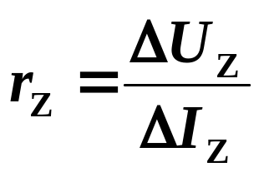
稳压管的参数主要有以下几项：
1. 稳定电压 U_{Z}
稳压管工作在反向击穿区时的稳定工作电压。
2. 稳定电流 I_{Z}
正常工作的参考电流。I < I_{Z} 时 ，管子的稳压性能差； I > I_{Z} ，只要不超过额定功耗即可。
3. 动态电阻 r_{Z}
r_{Z} 愈小愈好。对于同一个稳压管，工作电流愈大， r_{Z} 值愈小。

Slide 35
5. 额定功耗 P_{Z}
额定功率决定于稳压管允许的温升。
P_{Z} = U_{Z}I_{Z}
P_{Z} 会转化为热能，使稳压管发热。
如果电工手册中只给出P_{Z} ，未给出 I_{ZM}，则I_{ZM} = P_{Z}/U_{Z}

Slide 36
使用稳压管需要注意的几个问题：
1. 外加电源的正极接管子的 N 区，电源的负极接 P 区，保证管子工作在反向击穿区；
I_{R}
+
+
R
I_{O}
I_{Z}
U_{O}
2. 稳压管应与负载电阻 R_{L} 并联；
U_{I}
VD_{Z}
R_{L}
3. 必须加限流电阻，限制流过稳压管的电流 I_{Z}，不能超过规定值，以免因过热而烧毁管子。
稳压管电路

Slide 37
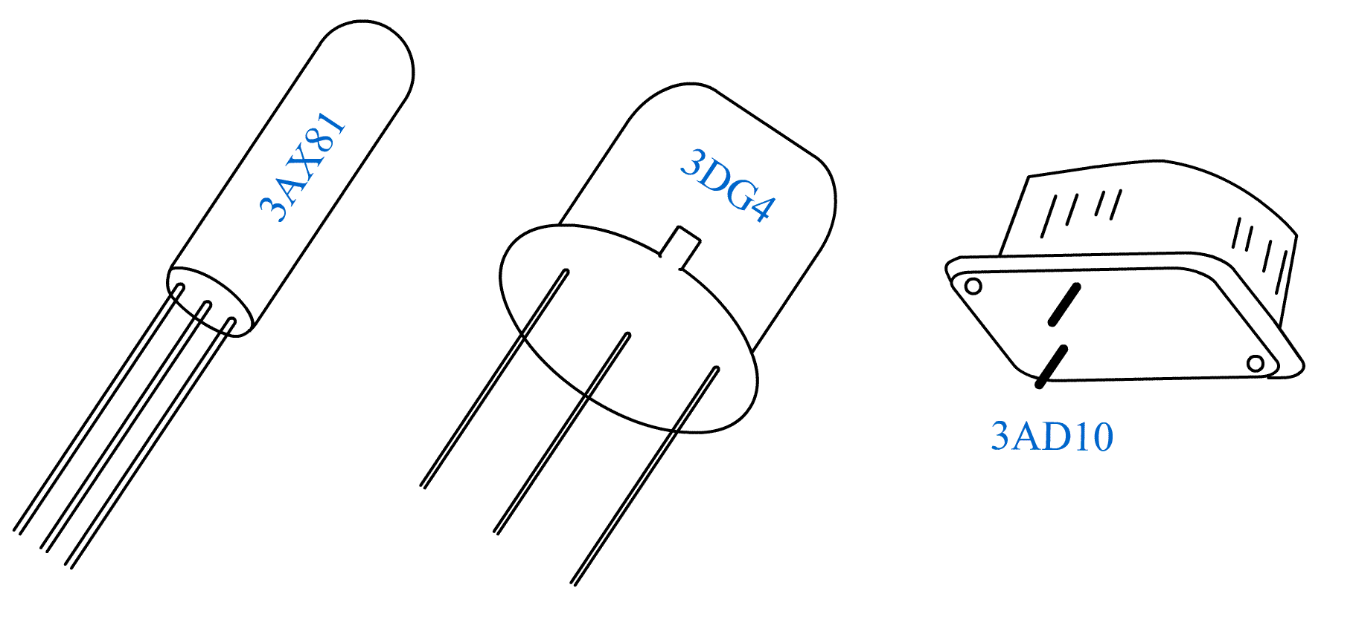
1.3 双极型三极管(BJT)
又称半导体三极管、晶体管，或简称为三极管。
(Bipolar Junction Transistor)
三极管的外形如下图所示。
三极管的外形图
三极管有两种类型：NPN 和 PNP 型。主要以 NPN 型为例进行讨论。

Slide 38
1.3.1 三极管的结构
常用的三极管的结构有硅平面管和锗合金管两种类型。
e
b
二氧化硅
b
N
N
e
P
P
P
c
N
e 发射极，b基极，c 集电极。
c
(a)平面型(NPN)
(b)合金型(PNP)
三极管的结构

Slide 39
集电极 c
集电区
N
c
集电结
基极 b
P
基区
发射结
b
N
e
发射区
符号
发射极 e
三极管结构示意图和符号 (a)NPN 型

Slide 40
集电极 c
集电区
P
N
集电结
c
基极 b
N
基区
N
发射结
b
P
发射区
e
符号
发射极 e
三极管结构示意图和符号 (b)PNP 型

Slide 41
1.3.2 三极管的放大作用
和载流子的运动
以 NPN 型三极管为例讨论
c
c
三极管若实现放大，必须从三极管内部结构和外部所加电源的极性来保证。
N
表面看
b
P
b
N
不具备放大作用
e
e
三极管中的两个 PN 结

Slide 42
c
三极管内部结构要求：
N
1. 发射区高掺杂。
b
P
2. 基区做得很薄。通常只有几微米到几十微米，而且掺杂较少。
P
P
P
N
N
N
N
3. 集电结面积大。
e
三极管放大的外部条件：外加电源的极性应使发射结处于正向偏置状态，而集电结处于反向偏置状态。

Slide 43
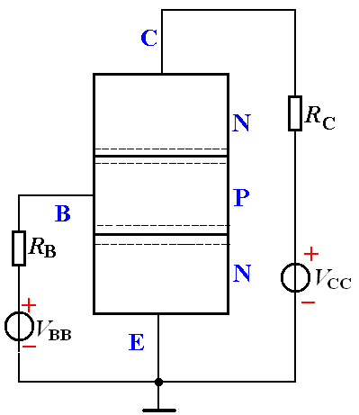
三极管中载流子运动过程
1. 发射 发射区的电子越过发射结扩散到基区，基区的空穴扩散到发射区—形成发射极电流 I_{E} (基区多子数目较少，空穴电流可忽略)。
c
R_{c}
2. 复合和扩散 电子到达基区，少数与空穴复合形成基极电流 I_{bn}，复合掉的空穴由 V_{BB} 补充。
b
R_{b}
I_{Bn}
I_{Ep}
e
I_{En}
多数电子在基区继续扩散，到达集电结的一侧。
e
I_{E}

Slide 44
三极管中载流子运动过程
I_{C}
3. 收集 集电结反偏，有利于收集基区扩散过来的电子而形成集电极电流 I_{cn}。
其能量来自外接电源 V_{CC} 。
c
I_{CBO}
I_{Cn}
R_{c}
I_{B}
b
另外，集电区和基区的少子在外电场的作用下将进行漂移运动而形成反向饱和电流，用I_{CBO}表示。
R_{b}
I_{Bn}
I_{Ep}
e
I_{En}
e
I_{E}

Slide 45
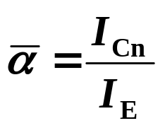
三极管的电流分配关系
I_{C}
c
I_{C} = I_{Cn} + I_{CBO}
I_{CBO}
I_{Cn}
R_{c}
I_{E} =I_{En}+ I_{Ep}
= I_{Cn} + I_{Bn} + I_{Ep}
I_{B}
一般要求 I_{Cn} 在 I_{E} 中占的比例尽量大。而二者之比称共基直流电流放大系数，即
b
R_{b}
I_{Bn}
I_{Ep}
e
I_{En}
e
I_{E}
一般可达 0.95 ~ 0.99

Slide 46
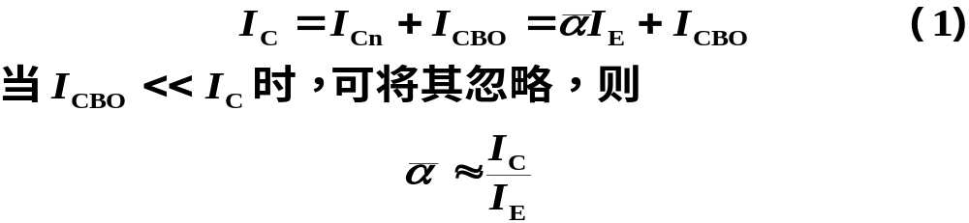
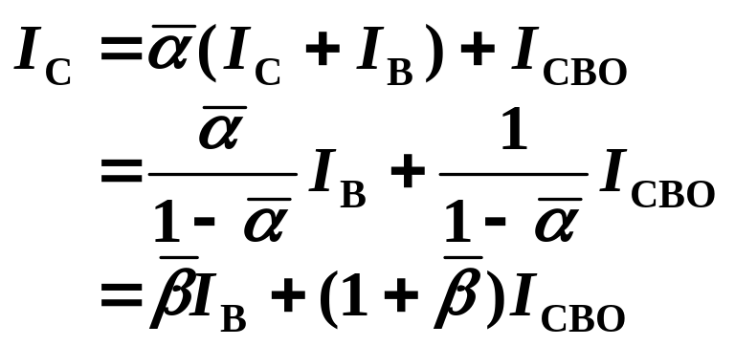
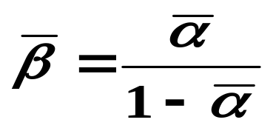
三个极的电流之间满足节点电流定律，即
I_{E} = I_{C} + I_{B}
代入(1)式，得
其中：
共射直流电流放大系数。

Slide 47

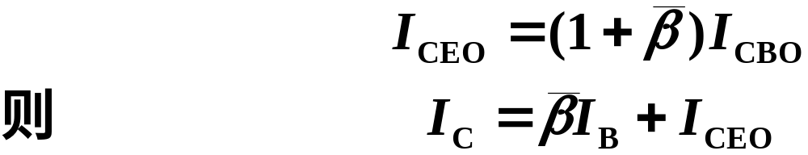
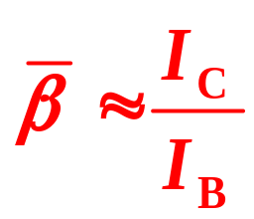


上式中的后一项常用 I_{CEO} 表示，I_{CEO} 称穿透电流。
当 I_{CEO}<< I_{C} 时，忽略 I_{CEO}，则由上式可得
共射直流电流放大系数 近似等于 I_{C} 与 I_{B} 之比。 一般 值约为几十 ~ 几百。

Slide 48

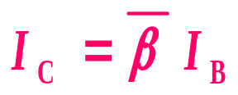
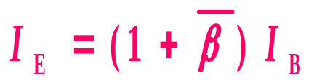
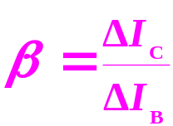
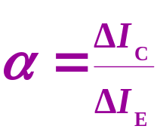
三极管的电流分配关系
一组三极管电流关系典型数据
I_{B}/mA −0.001 0 0.01 0.02 0.03 0.04 0.05
I_{C}/mA 0.001 0.01 0.56 1.14 1.74 2.33 2.91
I_{E}/mA 0 0.01 0.57 1.16 1.77 2.37 2.96
1. 任何一列电流关系符合 I_{E} = I_{C} + I_{B，}I_{B}< I_{C}< I_{E,} I_{C} ≈ I_{E}。
2. 当 I_{B} 有微小变化时， Δ I_{C} 较大。说明三极管具有电流放大作用。
3. 共射交流电流放大系数
共基交流电流放大系数

Slide 49
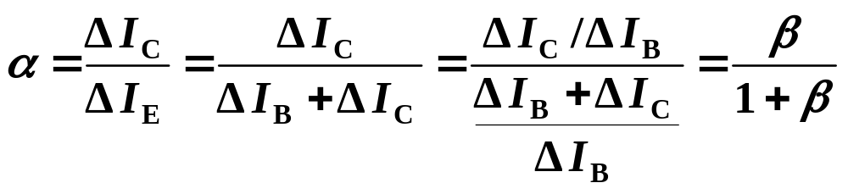
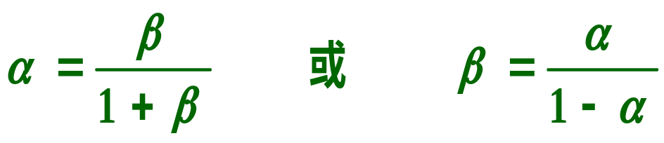
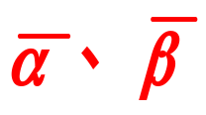


根据 α 和 β 的定义，以及三极管中三个电流的关系，可得
故 α 与 β 两个参数之间满足以下关系：
直流参数 与交流参数 α、 β 的含义是不同的，但是，对于大多数三极管来说，β 与 ， α 与 的数值却差别不大，计算中，可不将它们严格区分。

Slide 50
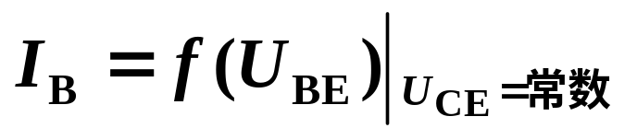
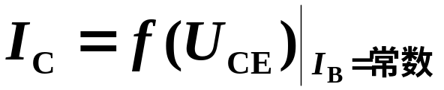
1.3.3 三极管的特性曲线
特性曲线是选用三极管的主要依据，可从半导体器件手册查得。
输入特性：
R_{c}
I_{C}
+
mA
₋
+
U_{CE}
₋
+
U_{CE}
₋
+
U_{CE}
₋
输出特性：
I_{B}
I_{B}
I_{B}
I_{B}
R_{b}
c
₋
b
+
V_{CC}
μA
输出
回路
+
U_{CE}
+
e
V
₋
输入
回路
V_{BB}
V
U_{BE}
₋
三极管共射特性曲线测试电路

Slide 51
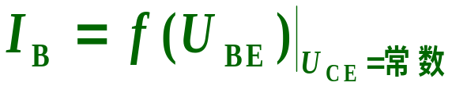


一、输入特性
I_{B}
R_{b}
b
c
V_{BB}
+
e
U_{BE}
_
(1) U_{CE} = 0 时的输入特性曲线
c
I_{B}
当 U_{CE} = 0 时，基极和发射极之间相当于两个 PN 结并联。所以，当 b、e 之间加正向电压时，应为两个二极管并联后的正向伏安特性。
+
b
V_{BB}
U_{BE}
_
e
I_{B}/μA
O

Slide 52

(2) U_{CE} > 0 时的输入特性曲线
当 U_{CE} > 0 时，这个电压有利于将发射区扩散到基区的电子被收集到集电极。
U_{CE} > U_{BE}，三极管处于放大状态。
R_{C}
* 特性右移(因集电结开始吸引电子)
I_{C}
+
mA
₋
* U_{CE} ≥ 1 V，特性曲线重合。
I_{B}
R_{b}
c
₋
b
+
V_{CC}
+
μA
e
U_{CE}
+
V
₋
I_{B}/μA
V_{BB}
V
₋
U_{BE}
三极管共射特性曲线测试电路
O
三极管的输入特性
U_{CE} ≥ 1 时的输入特性具有实用意义。

Slide 53
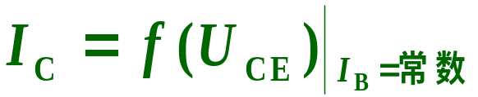
二、输出特性
I_{C} / mA
划分三个区：截止区、放大区和饱和区。
4
3
2
1
100 µA
80µA
60 µA
40 µA
20 µA
I_{B} = 0
1. 截止区 I_{B} ≤ 0 的区域。
放
大
区
饱和区
放
大
区
I_{B}= 0 时，I_{C} = I_{CEO}。 硅管约等于 1 μA，锗管约为几十 ~ 几百微安。
O 5 10 15
两个结都处于反向偏置。
U_{CE} /V
截止区
截止区
截止区
NPN 三极管的输出特性曲线

Slide 54

二、输出特性
2. 放大区：
I_{C} / mA
条件：发射结正偏
集电结反偏
4
3
2
1
100 µA
80µA
60 µA
40 µA
20 µA
I_{B} =0
对 NPN 管 U_{BE} > 0，U_{BC} < 0
放
大
区
放
大
区
放
大
区
特点：各条输出特性曲线比较平坦，近似为水平线，且等间隔。
集电极电流和基极电流体现放大作用，即
O 5 10 15
U_{CE} /V
NPN 三极管的输出特性曲线

Slide 55
3. 饱和区：
I_{C} / mA
条件：两个结均正偏
对 NPN 型管，U_{BE} > 0 U_{BC} > 0 。
4
3
2
1
100 µA
80µA
60 µA
40 µA
20 µA
I_{B} =0
饱和区
特点：I_{C} 基本上不随 I_{B} 而变化，在饱和区三极管失去放大作用。 I _{C} ≠ β I_{B。}
饱和区
饱和区
O 5 10 15
U_{CE} /V
饱和管压降 U_{CES} < 0.4 V(硅管)，U_{CES}< 0. 2 V(锗管)

Slide 56
1.3.4 三极管的主要参数
三极管的连接方式
I_{C}
C₂
+
C₁
I_{E}
I_{C}
C₂
+
+
C₁
I_{B}
+
R_{c}
R_{c}
T
R_{e}
R_{b}
V_{BB}
V_{CC}
V_{EE}
V_{CC}
(a)共发射极接法
(b)共基极接法
NPN 三极管的电流放大关系
一、电流放大系数
是表征管子放大作用的参数。有以下几个：

Slide 57
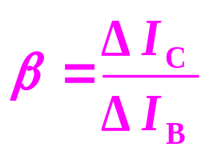
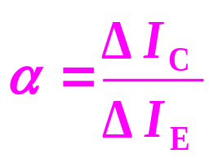



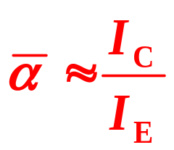
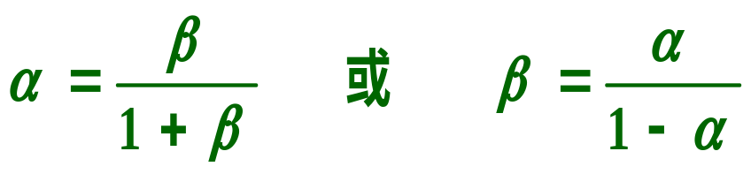
1. 共射电流放大系数 β
3. 共基电流放大系数 α
2. 共射直流电流放大系数
4. 共基直流电流放大系数
忽略穿透电流 I_{CEO} 时，
忽略反向饱和电流 I_{CBO} 时，
β 和 α 这两个参数不是独立的，而是互相联系，关系为：

Slide 58
1.3.5 PNP 型三极管
放大原理与 NPN 型基本相同，但为了保证发射结正偏，集电结反偏，外加电源的极性与 NPN 正好相反。
+
+
R_{b}
R_{b}
P
N
N
R_{C}
R_{C}
+
u_{o}
+
u_{o}
u_{i}
u_{i}
~
~
₋
V_{CC}
₋
V_{CC}
V_{BB}
₋
V_{BB}
₋
(a) NPN 型
(b) PNP 型
三极管外加电源的极性

